Slide 1



ОТКРЫВАЙТЕ МИР ВИНА ВМЕСТЕ С НАМИ

Slide 2


WINE DISCOVERY СЕГОДНЯ
НАША МИССИЯ
заключается в развитии культуры потребления вина и крепких спиртных напитков как среди любителей, так и среди профессионалов.
Собственный
автопарк
Собственный
импорт
Обширная
дистрибьюторская
сеть
НАША ФИЛОСОФИЯ
Мы эксклюзивно представляем ассортимент лучших производителей алкогольной продукции со всего мира.
Мы стремимся предложить непревзойденный выбор продуктов и услуг на рынке, обеспечивая качественный сервис вне зависимости от уровня покупателей.
Современный
складской
комплекс
Отличный
выбор
сервисных
услуг
Собственная
сеть бутиков
Вино — это не просто наш бизнес, это наша страсть!
Команда
профессионалов
Гибкая
ценовая
политика

Slide 3






ОСНОВНЫЕ ЦИФРЫ
734
SKU
2363
довольных
клиентов
16
стран-поставщиков
15
лет на российском рынке
80
производителей
в портфеле
295
городов в России

Slide 4


ГЕОГРАФИЧЕСКАЯ ПРЕДСТАВЛЕННОСТЬ
12 региональных представительств
Покупатели из 65 регионов России
В 295 городах России продаётся наша продукция
Санкт-Петербург
Москва
5%
Киров
Нижний
Новгород
Пермь
Продажи
В бутылках
Ижевск
Екатеринбург
Ростов-на-Дону
Саратов
Тюмень
30%
Сочи
Оренбург
Астрахань
65%
Головной офис
Москва
СПБ
Регионы
Региональные представительства

Slide 5




ЦЕЛЕВАЯ АУДИТОРИЯ
Миллениалы
со средним и высоким уровнем дохода, отдающие предпочтение качеству, а не цене
Энтузиасты
любители исследовать новые грани винной индустрии
Ценители
с изысканными предпочтениями и осознанным подходом к выбору алкогольной продукции
Профессиональные участники рынка
частые посетители выставок и винных салонов

Slide 6
КОНКУРЕНТНЫЕ ПРЕИМУЩЕСТВА
1
5
Обучение сотрудников и покупателей вне зависимости
от уровня знания алкогольной продукции
Собственный импорт
2
6
Гибкая ценовая политика,
программы лояльности для клиентов
Организация дегустаций, корпоративных мероприятий, мастер-классов
3
7
Большой выбор эксклюзивных вин и крепких спиртных напитков
Индивидуальный клиентский подход
4
8
Помощь в продвижении товаров
на местах продаж
Полный комплекс сервисных услуг, гарантирующих надежность, своевременную доставку и качество товара

Slide 7
КАНАЛЫ ДИСТРИБУЦИИ
9%
HoReCa
26%
регионы
15%
частные и корпоративные
клиенты
10%
розница и бутики
40%
федеральные и локальные сети

Slide 8





























КЛЮЧЕВЫЕ ПАРТНЁРЫ
Федеральные и
локальные сети
Частные и
корпоративные клиенты
Розница и бутики
HoReCa
Общее количество клиентов: 41
Общее количество клиентов: 375
Общее количество клиентов: 350
Общее количество клиентов: 1561

Slide 9
ПОРТФЕЛЬ ПРОДУКЦИИ
27%
20%
Ассортимент
Продажи
в бутылках
Assortment
7%
62%
18%
66%
тихие вина
шампанские и игристые вина
крепкие спиртные напитки

Slide 10
ГЕОГРАФИЯ ПРОИЗВОДИТЕЛЕЙ
ИТАЛИЯ
Трентино-Альто-Адидже
Cantine di Ora
Distilleria Pilzer
Hans Rottensteiner
Ломбардия
Azienda Agricola Monte Cicogna
Azienda Agricola Villa
Societa Agricola Mazzolino
Фриули-Венеция-Джулия
Azienda Agricola Lorenzon
Rodaro Paolo
Венето
Cantine di Ora
Casa Vinicola Sartori
Giacomo Sperone
Schenk Italia
Пьемонт
Antoniolo
Cantine Ascheri Giacomo
Tenute Neirano
Тоскана
Azienda Agricola Canneto
Azienda Agricola Giorgio Meletti Cavallari
La Gerla
Pianirossi
Schenk Italia
Terre Natuzzi
Tenute Rossetti
ИТАЛИЯ
Абруццо
Gran Sasso
Кампания
Terre del Vulcano
Апулия
Cantina Diomede
Luccarelli
Сицилия
Azienda Agricola F. Tornatore
Cantina Cellaro
Schenk Italia
Сардиния
Atzei Vini
Marco Zanatta
ФРАНЦИЯ
Шампань
Champagne AR Lenoble
Champagne Prestige des Sacres
Эльзас
Fleischer
Кальвадос
Jean-François Guillouet-Huard
Долина Луары
Confrérie des Vignerons de Oisly & Thésée
Fournier Pere & Fils
Lacheteau
Бургундия
Domaine Nathalie & Gilles Fevre
Maison Jean Bouchard
Коньяк
Daniel Bouju
Distillerie des Moisans
Жарнак
Distillerie Tessendier & Fils
ФРАНЦИЯ
Бордо
Gericot
Producta Vignobles
Долина Роны
Vignerons Proprietes Associes
Прованс
Le Petits fils de Veuve Ambal
Les Grands Chais de France
Юго-Запад
Producta Vignobles
Vinovalie
Арманьяк
H. Dartigalongue & Fils
Лангедок-Руссильон
Les Grands Chais de France
Les Vignerons du Sieur D'Arques
ИСПАНИЯ
Риас-Байшас
Cooperativa Vitivinícola Arousana
Наварра
Sociedad Cooperativa Nequeas
Пенедес
Bardinet Wines
Приорат, Терра-Альта
Domini de la Cartoixa
Риоха
Bodegas y Vinedos de Gomez Cruzado
Валенсия
Bodegas Neleman
Андалусия
Sanchez Romate
ПОРТУГАЛИЯ
Дору
Quinta do Infantado
ГЕРМАНИЯ
Наэ
Weingut Prinz Salm
Пфальц
Schwedhelm
АВСТРИЯ
Вахау
Firma Familie Schmelz
Кремсталь
Weingut Stift Göttweig
СЕРБИЯ
Фрушка-Гора
Vinarija Kovaсeviс Irig
ГРУЗИЯ
Кахетия
Kompaniya gruzinskoj lozy i vina
ВЕЛИКОБРИТАНИЯ
Thames Distillers Limited
ШОТЛАНДИЯ
Aceo Limited
Bardinet Wines
Beveland
ЧИЛИ
Центральная Долина, Аконкагуа
Vina del Pedregal
АРГЕНТИНА
Мендоса
La Rural Vinedos y Bodegas
МЕКСИКА
Tequila Magdalena
ЮАР
Долина Элгин
Thelema Mountain Vineyards
Вестерн Кейп
Origin Wine Stellenbosch
АВСТРАЛИЯ
Южная Австралия
Kilikanoon Wines
РОССИЯ
Кубань
Винодельня Бердяева
Шато Пино

Slide 11


















НАШИ ПОСТАВЩИКИ

Slide 12
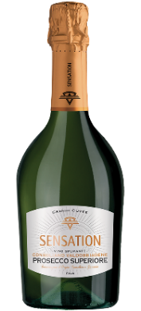



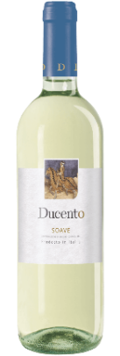
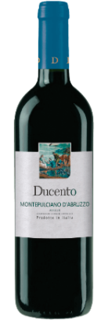
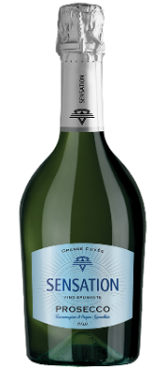
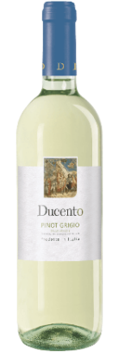
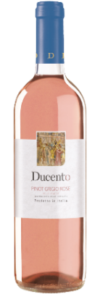
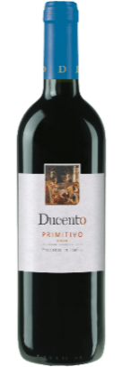





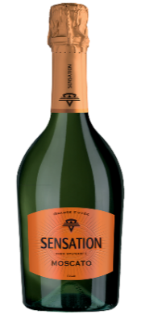

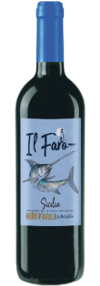

СОБСТВЕННЫЕ БРЕНДЫ
Премиум-сегмент
Средний
сегмент
Базовый
сегмент

Slide 13




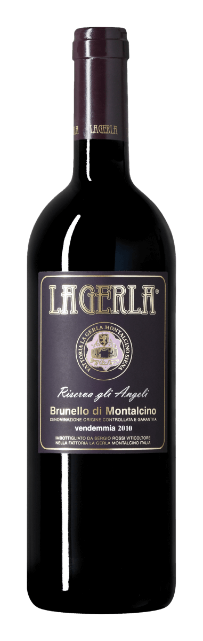
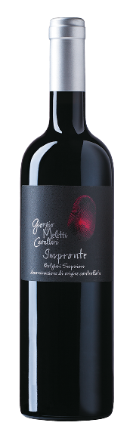
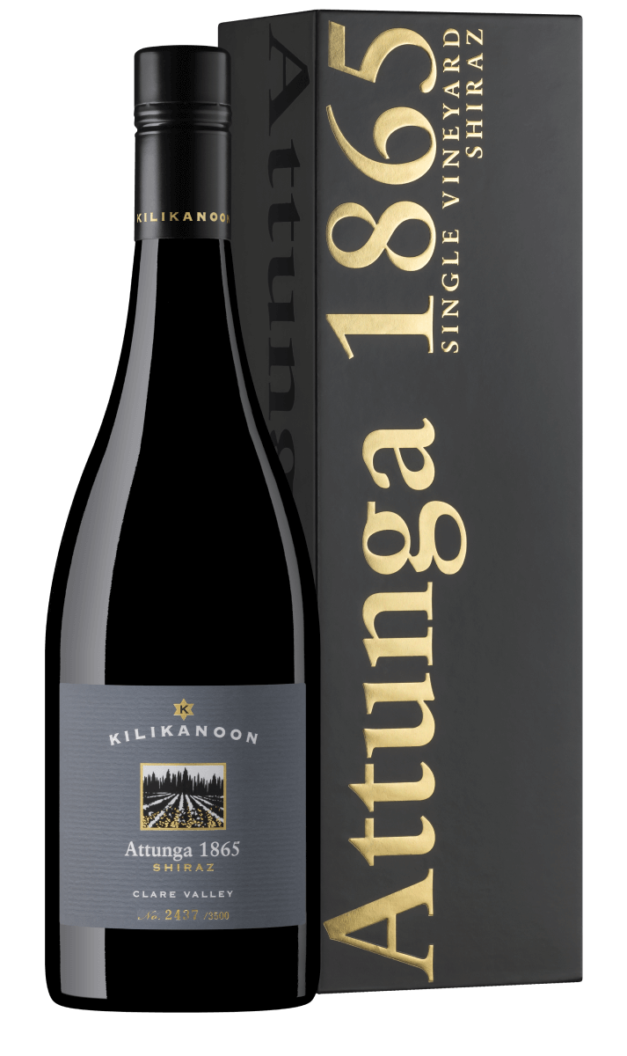
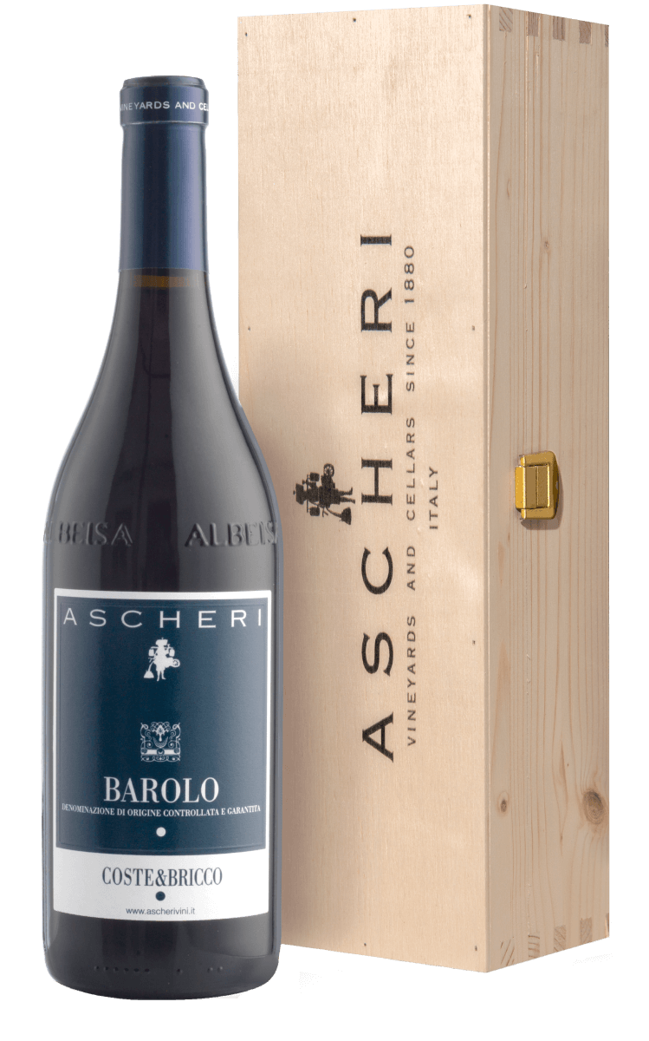
ЭКСКЛЮЗИВНЫЕ НАПИТКИ
НА ОСОБЫЙ СЛУЧАЙ МЫ ПРЕДЛАГАЕМ:
Винтажные коньяки Daniel Bouju
Элитные арманьяки от старейшего поместья Dartigalongue
Эксклюзивные напитки с гарантийными сертификатами качества
Топовые вина со всего мира, которые получили высокие оценки от именитых критиков

Slide 14

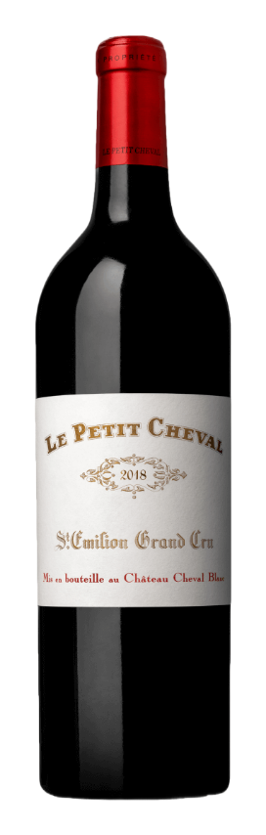

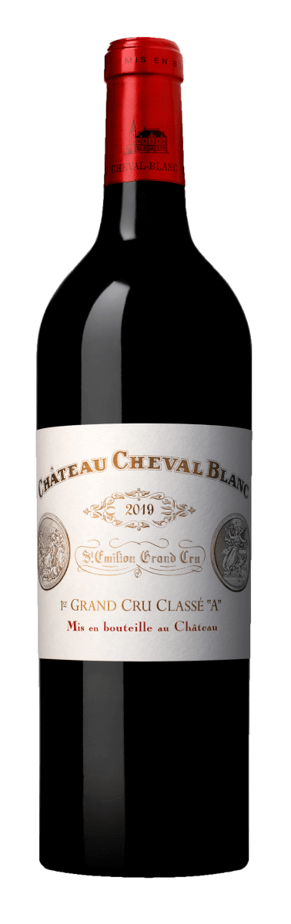
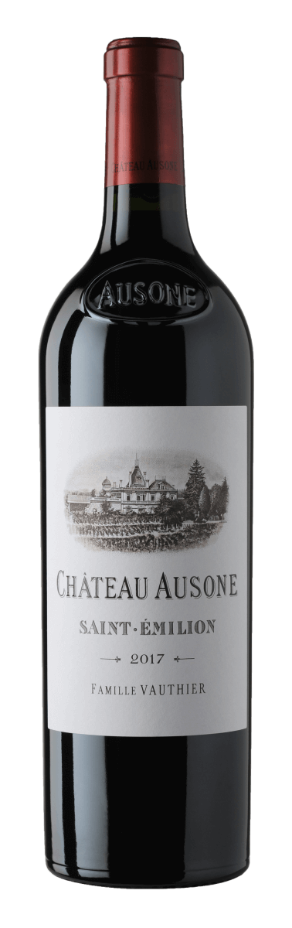
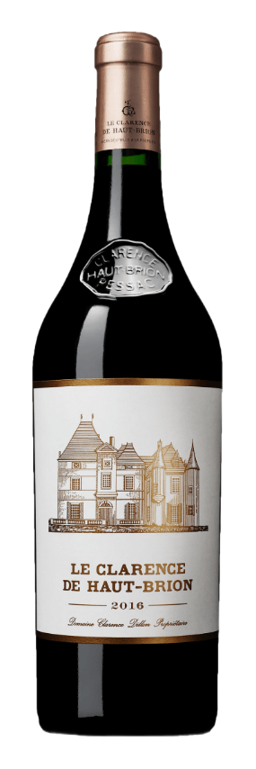
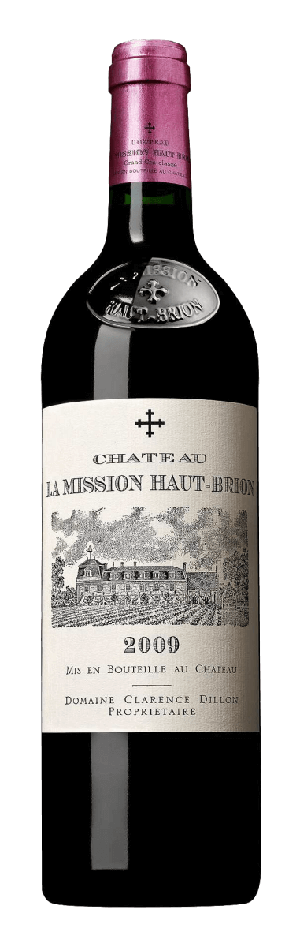

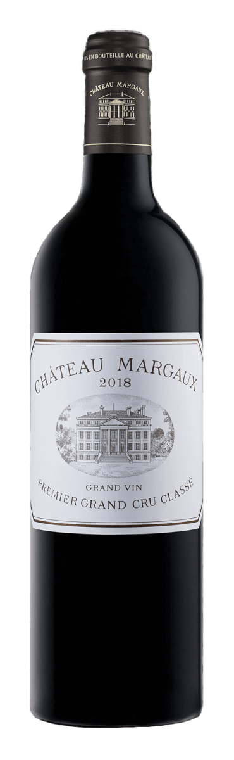
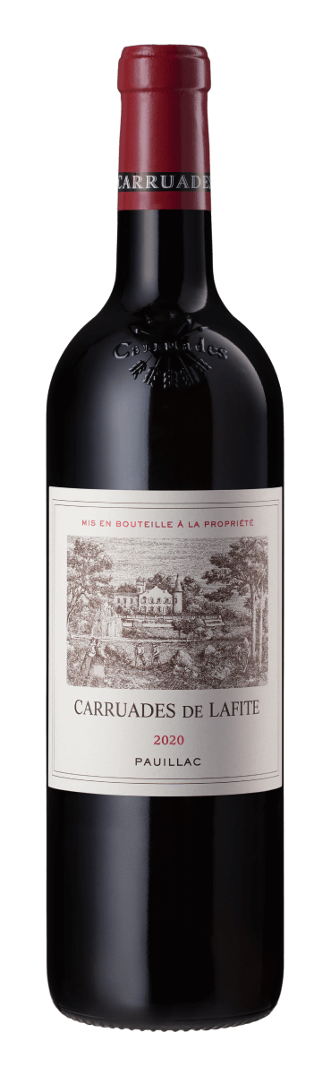
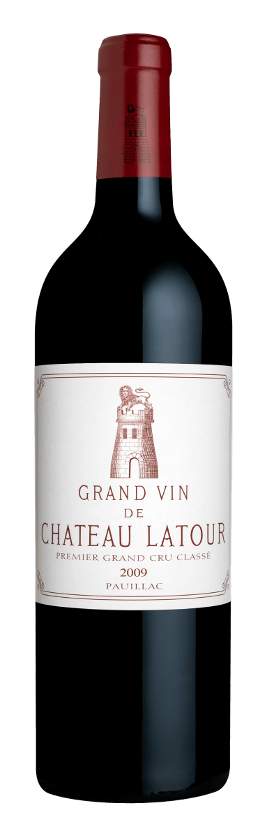
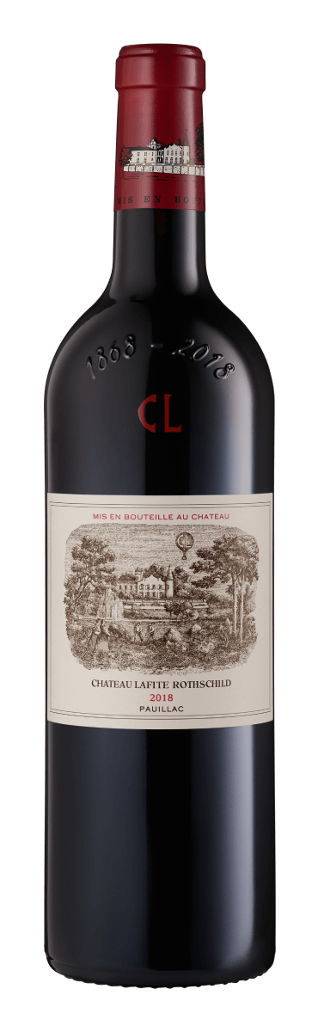
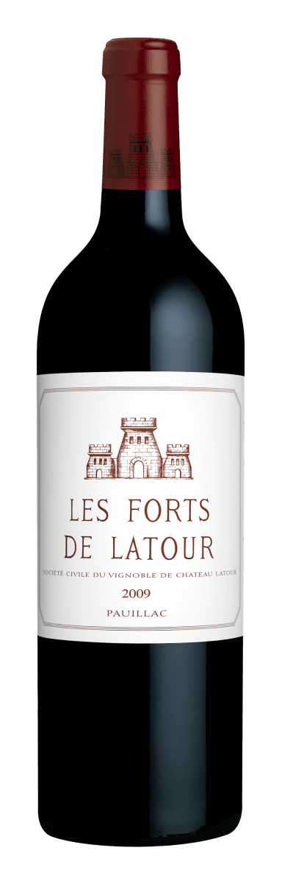



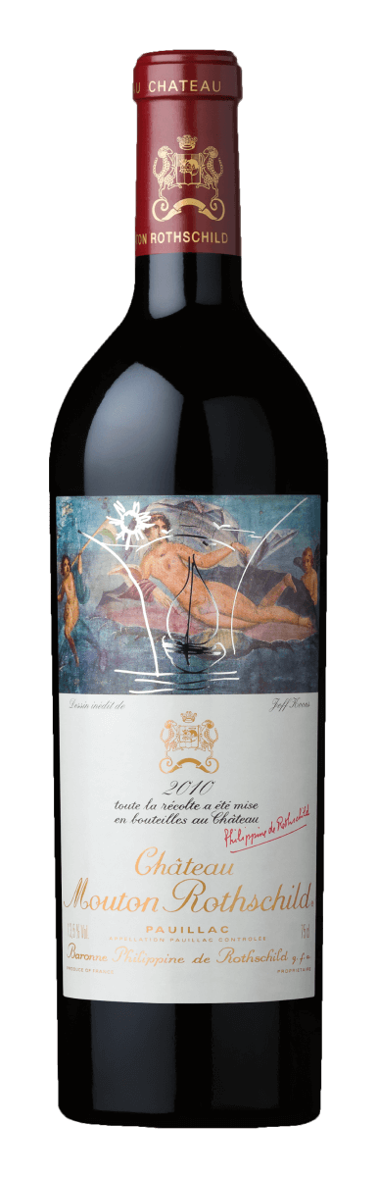
КОЛЛЕКЦИЯ ВЕЛИКИХ ВИН БОРДО

Slide 15
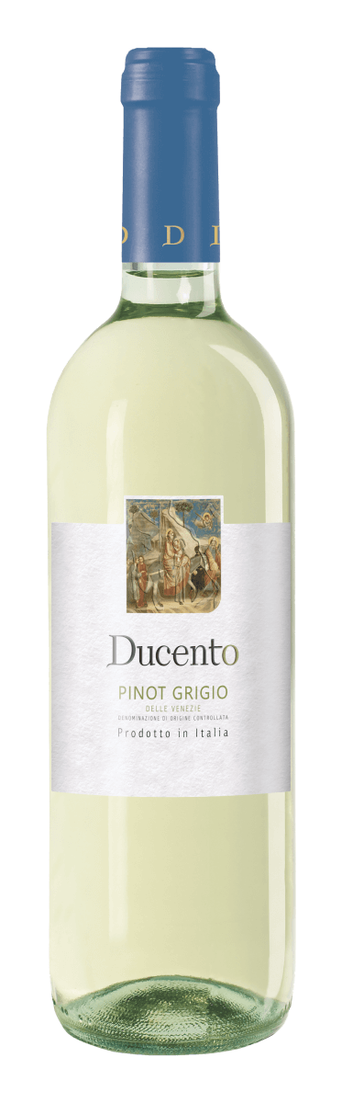
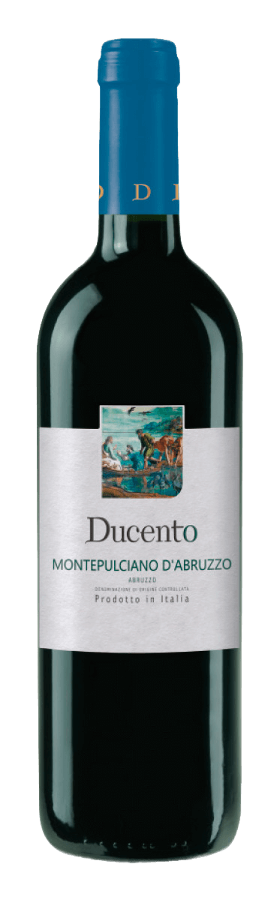

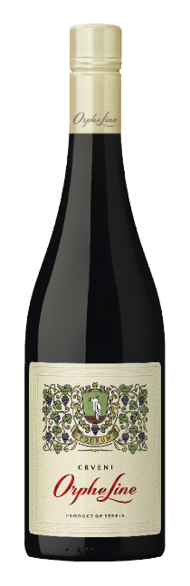

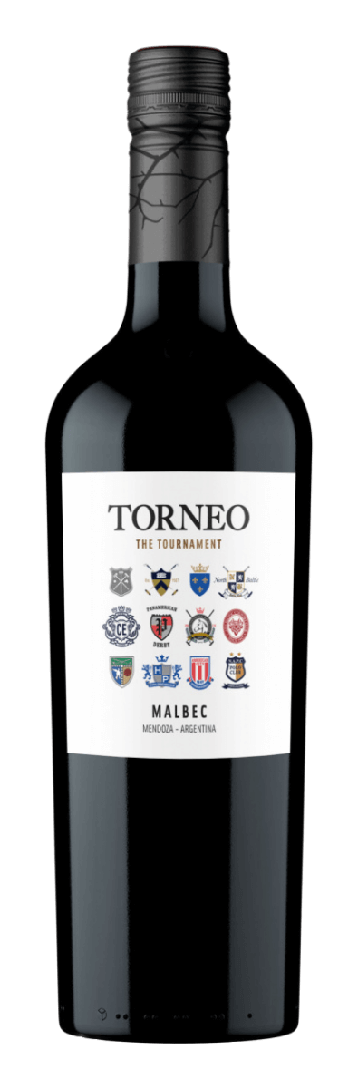
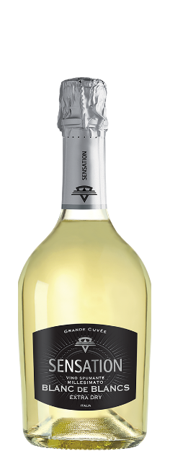
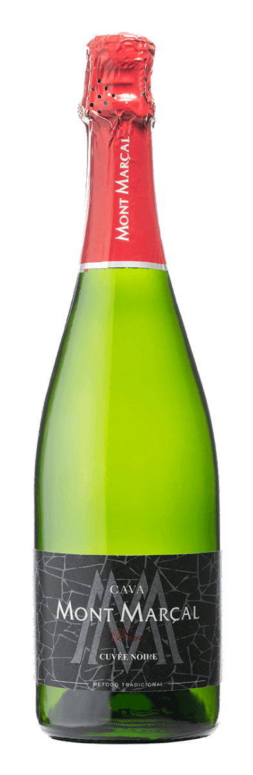
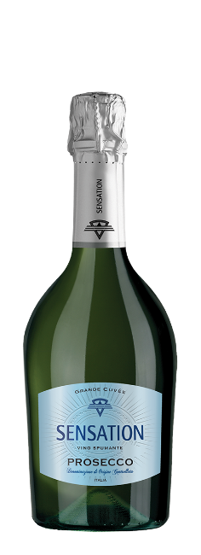
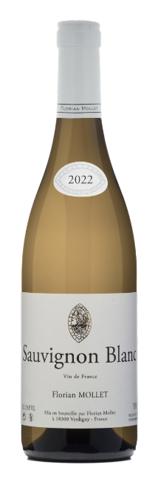
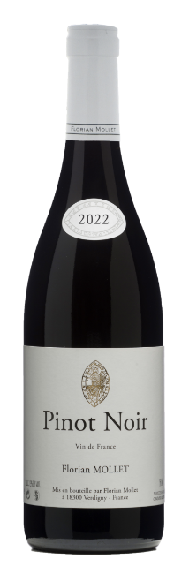
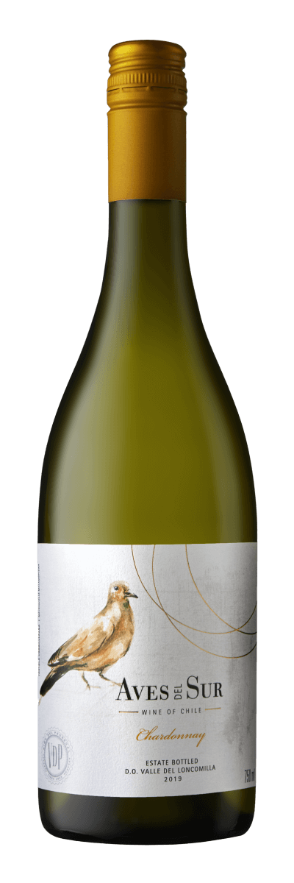
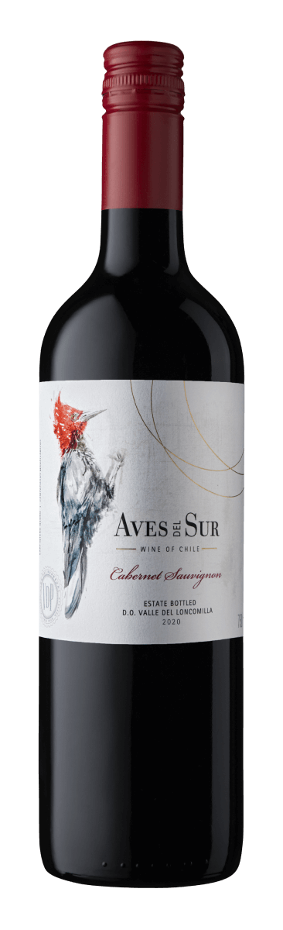
БАНКЕТНОЕ ПРЕДЛОЖЕНИЕ
Италия
Сербия
Аргентина
Игристые
Франция
Чили

Slide 16

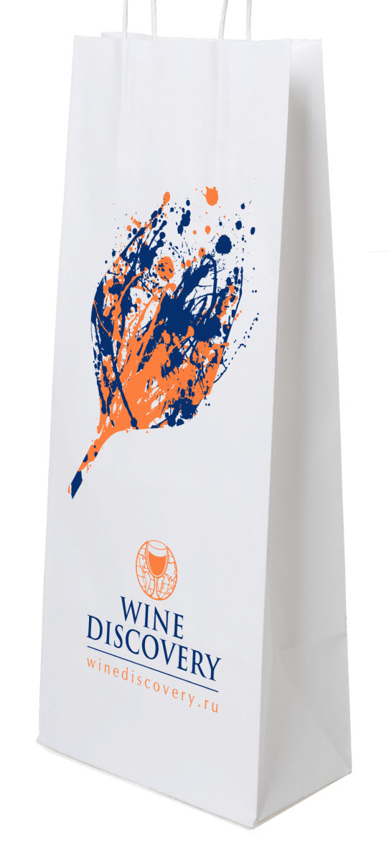
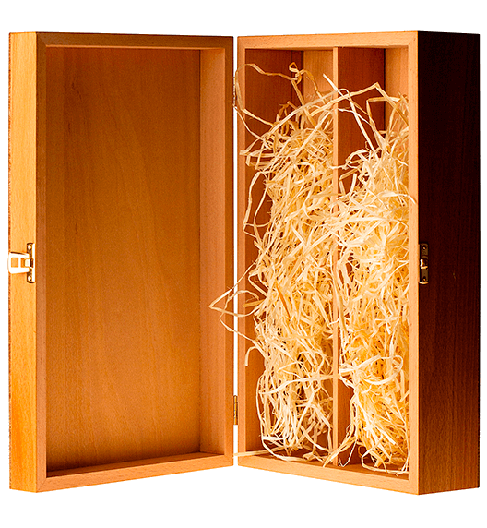
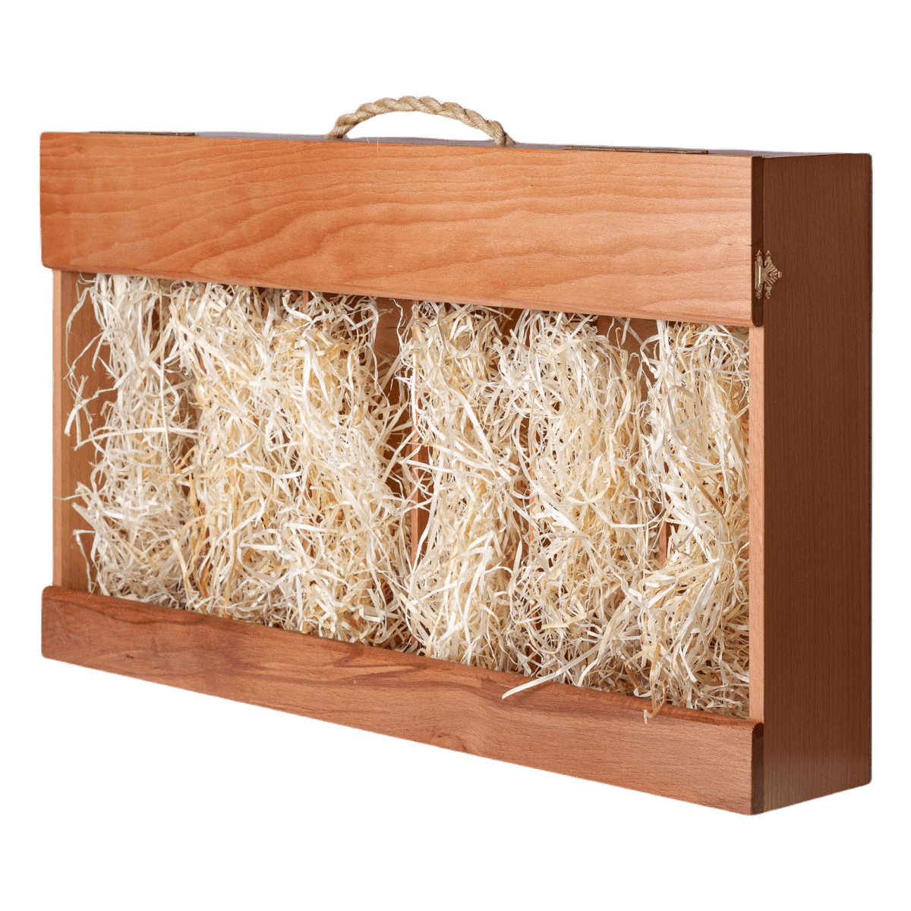
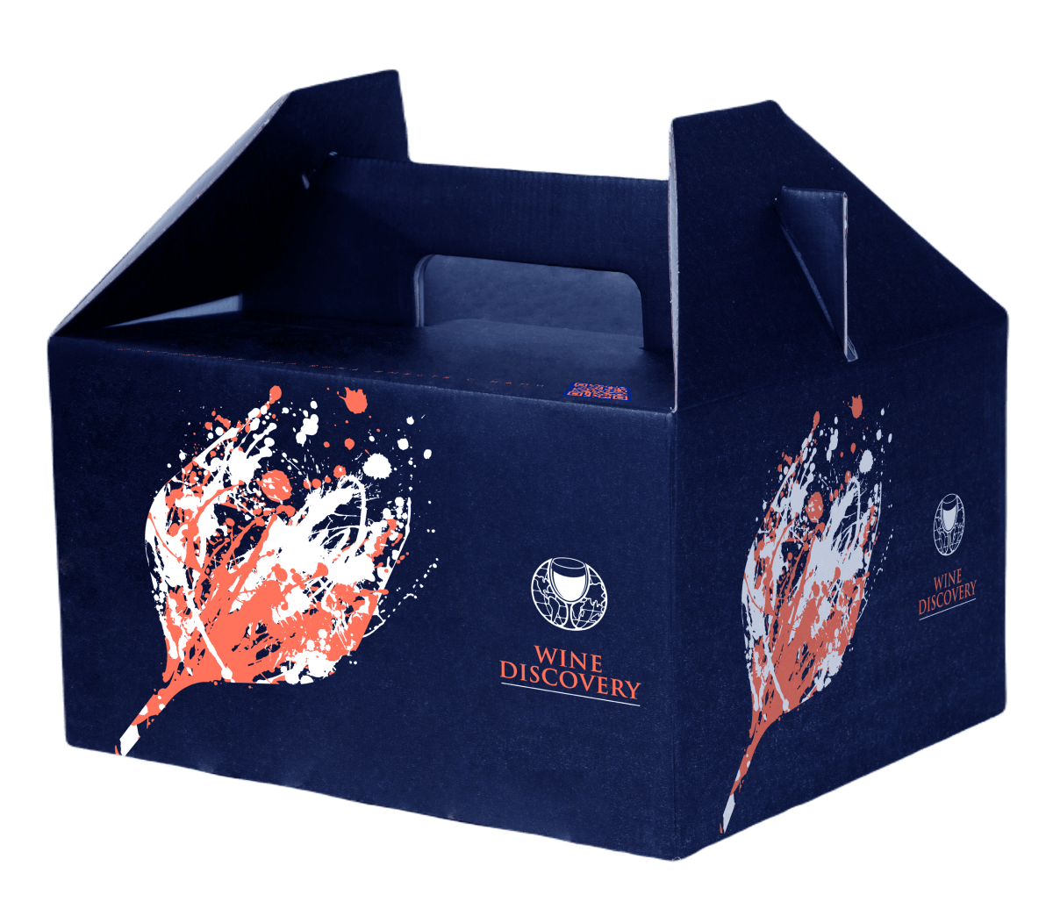
ПОДАРОЧНАЯ УПАКОВКА
Хорошее вино – это отличный подарок
на любой случай:
Подарок руководителю
Подарок бизнес-партнерам
Подарок на День Рождения
Просто порадовать себя
Для того, чтобы вы могли красиво презентовать ваш подарок, мы можем предложить большой выбор подарочной упаковки на разный бюджет и на любое количество бутылок
Также, специально для своих партнёров, мы можем разработать индивидуальный дизайн подарочной упаковки по запросу

Slide 17





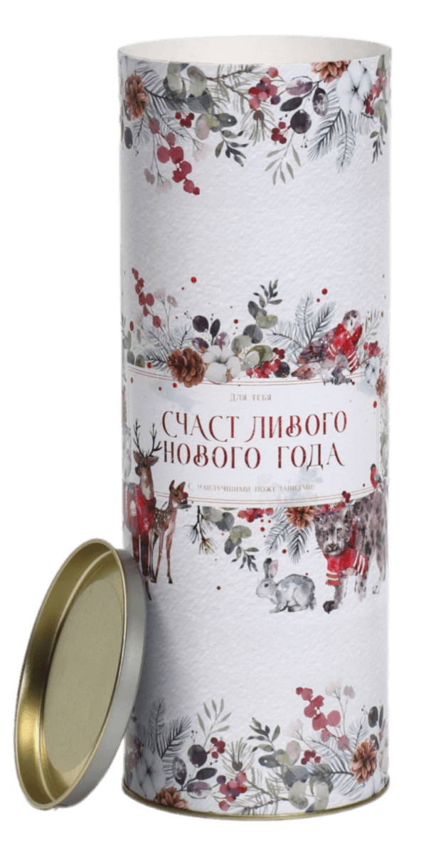

СПЕЦИАЛЬНОЕ НОВОГОДНЕЕ ПРЕДЛОЖЕНИЕ
Огромный выбор новогодней подарочной упаковки:
Коробки
Пакеты
Тубы
В преддверии зимнего сезона предлагаем лучшие варианты новогодних упаковок для ваших эксклюзивных подарков
НОВОГОДНИЙ ХИТ: СИМВОЛ ГОДА 2026
Принесите удачу себе и своим близким с идеальным презентом в обличии Красной Огненной Лошади!

Slide 18
МАРКЕТИНГОВЫЕ ИНСТРУМЕНТЫ
Мотивационные
программы
для партнёров
Разработка
винных карт
«под ключ»
Скидки и
специальные
ценники
для клиентов
Брендированные
автомобили
B2B
POSM:
рекламные стенды,
шелфтокеры,
нарзанники,
сумки и тд
Дополнительные
места продаж
в супермаркетах
Наша команда
мерчендайзеров и
консультантов
Выставки и
частные дегустации

Slide 19
МАРКЕТИНГОВЫЕ ИНСТРУМЕНТЫ
Консультации
опытных
экспертов
Винное казино
Широкий
ассортимент
корпоративных
подарков
Обучение в
вашем офисе
B2C
Компетентная
помощь в
выборе вин
и КСН
Приглашения
на закрытые
дегустации
и винные
интерактивы
Создание винных
коллекций и
аудит погреба
Индивидуальные
скидки и
программы
лояльности

Slide 20

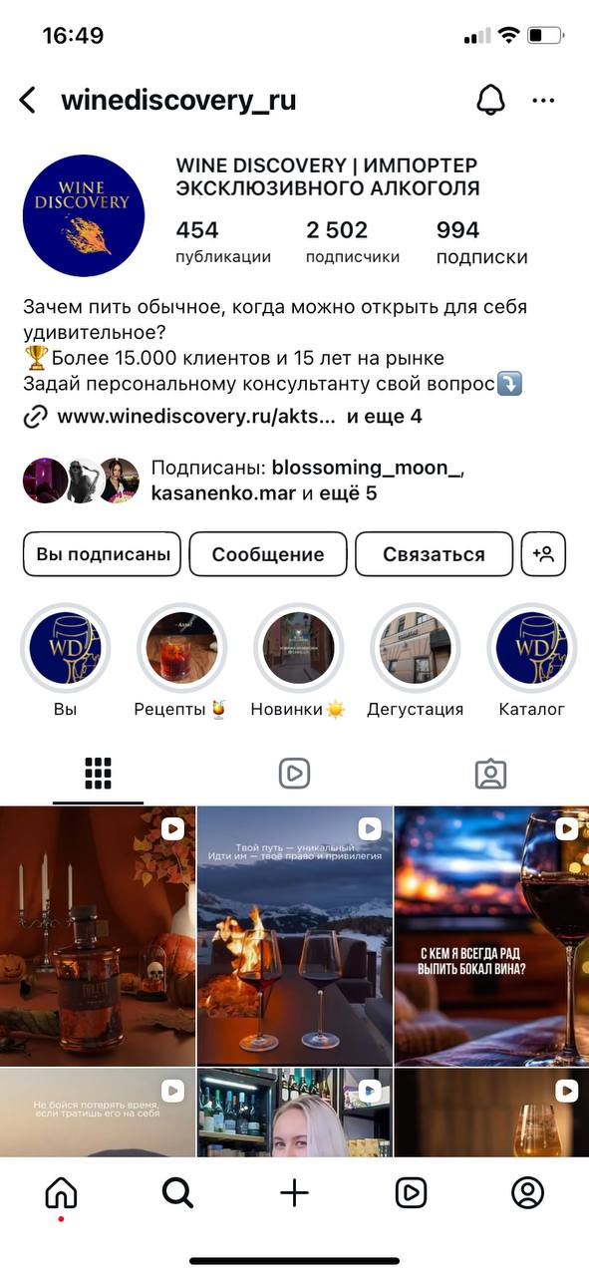
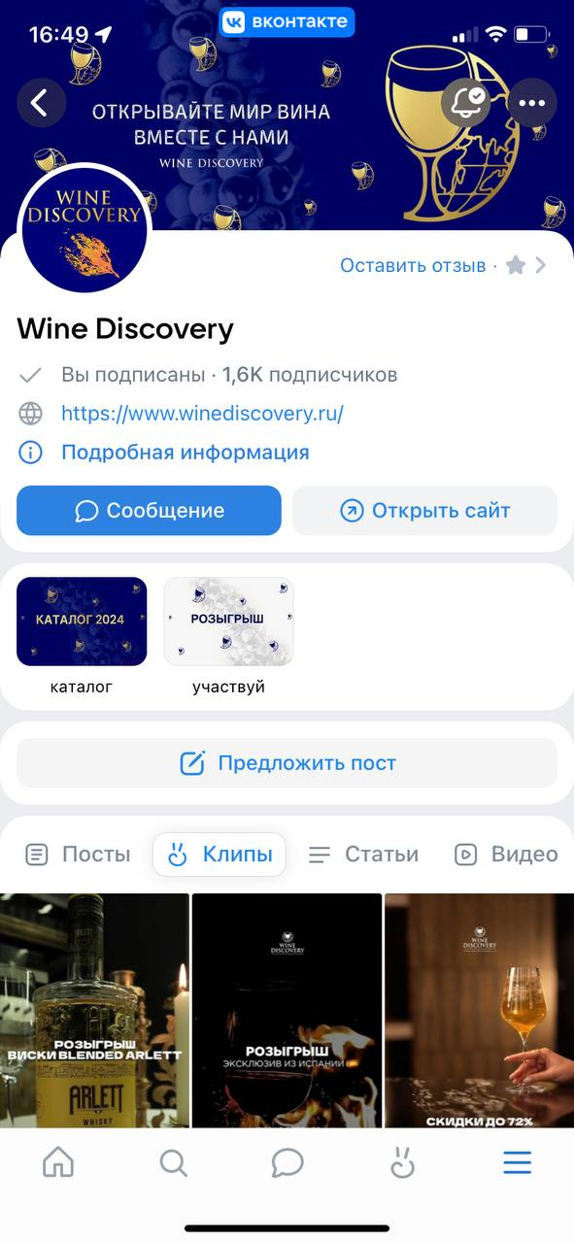
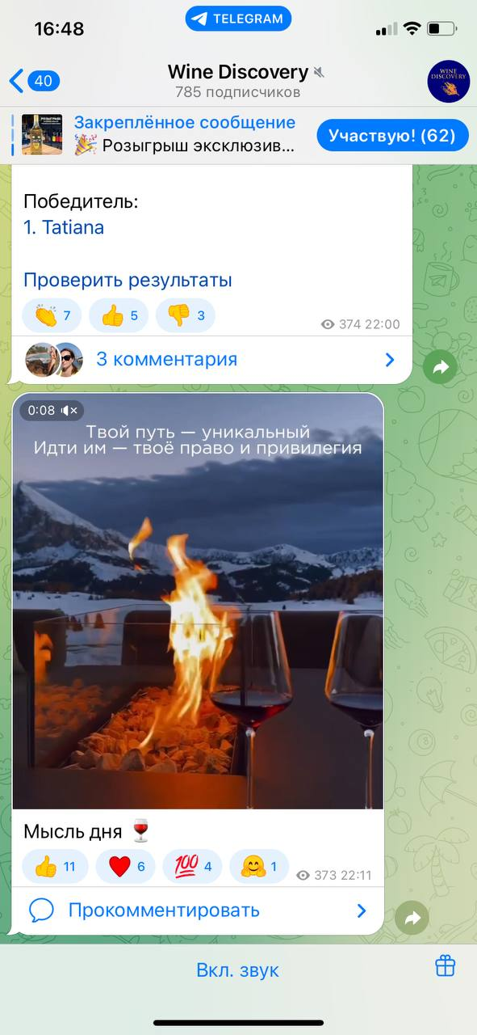
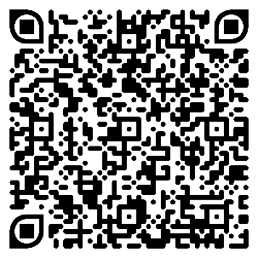


SMM
Instagram: winediscovery_ru
VK: wine_discovery
Telegram: wine_discovery

Slide 21
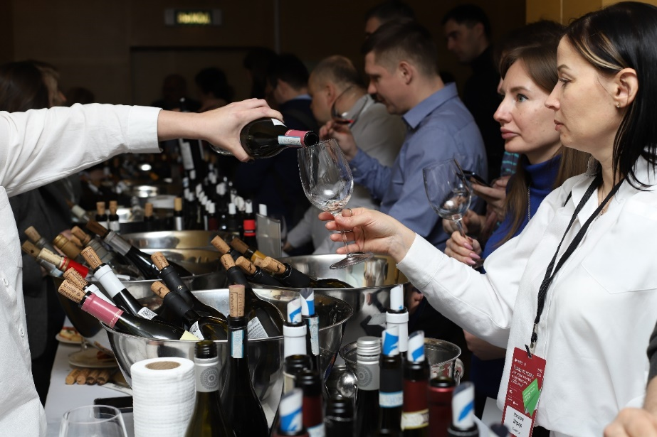
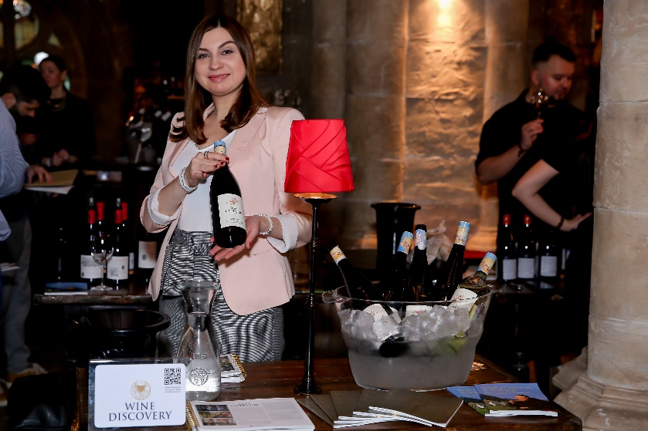

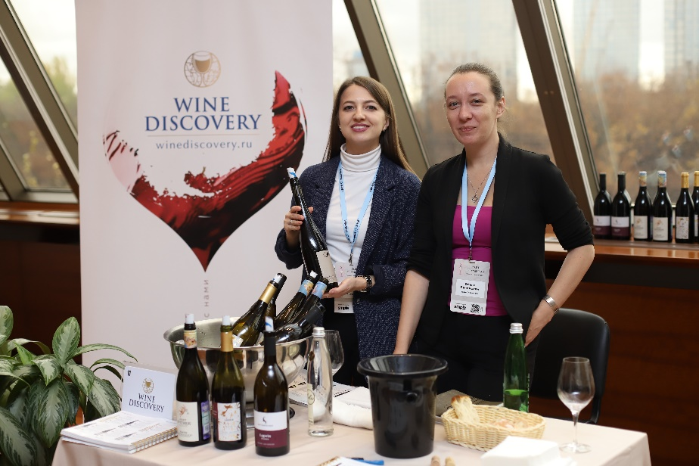
ВЫСТАВКИ И ДЕГУСТАЦИИ
Продэкспо
Между небом
и землей
Bigatifest
Вина с умляутом

Slide 22
КОНТАКТНАЯ ИНФОРМАЦИЯ
Наш офис в Москве
105118, Москва, ул. Буракова, д. 29
+7 (495) 727-01-98
info@winediscovery.ru
Наш офис в Санкт-Петербурге
197022, Санкт-Петербург, ул. Рентгена, д. 7
+7(812)-241-15-22
spb@winediscovery.ru
Наши гастровинотеки Wine Discovery
Москва, Ленинский пр-т, д. 61/1
Москва, ул. Шаболовка, д. 25 корп. 2
Москва, ул. Викторенко, д.11
Москва, Очаковское шоссе, д.5/1
Истра, пос. Октябрьской фабрики, д. 29/1
Истра, дер. Покровское, ул. Центральная, 82А
Санкт-Петербург, ул. Куйбышева, д.7
winediscovery.ru

